Slide 1
MINISTERIO DE LA PLANIFICACIÓN
Secretaría de Logística y Tecnología de la Información
Gobierno Electrónico en Brasil: Algunas Aplicaciones
João Batista Ferri de Oliveira
Córdoba, el 02 Septiembre de 2011
SIE 2011 – Simposio de Informática en el Estado

Slide 2
Secretaría de Logística y Tecnología de la Información
Estructura de la presentación
Cronologia del e-Gob en Brasil
Modelo de Gestión del e-Gob Brasileño - CEGE
Directrices
Principales áreas de actuación
Acciones y realizaciones
Algunos Proyectos en Curso

Slide 3
Secretaría de Logística y Tecnología de la Información
Cronologia del e-Gob en Brasil
Comité Ejecutivo del Gobierno Electrónico - CEGE
Camaras/comités Técnicos del CEGE
Dept. de e-Gob
Reativación de la TELEBRÁS
Gestión FHC
Gestión Lula
2000/2001 2002 2003 2004 2005 2006 2007 2010
Infraestrutura de Claves Públicas (KPI)
Fortalecimiento de e-administración – Estrategia
General de TI
Balance
2 años de E-Gob
Creación de E-Mag
Plan Nacional de Banda Ancha
Libro Verde: Sociedad de la Información
–> cap. 5 Gobierno en Red
-> Propuesta de Política de e-Gob
1ª Versión de la
E-Ping
Norma del TCU 1386
Notes:
Para mejor contextualizar la presentación que haré es interesante mencionar un poco de la evolución del programa brasileño de e-gob.
El asunto fue tratado por la primera vez en el ámbito de las discusiones sobre el programa sociedad
de la información. Más propiamente en el capítulo 5 del libro verde brasileño.
Posteriormente se estructuró un documento con una propuesta de política para el Poder Ejecutivo federal
Las creaciones de los estándares E-PING y de e-mag
También merece destacar un conjunto de acciones realizadas a partir de 2004 relacionadas a la
administración electrónica más propiamente en gobernanza de TI y en tecnologías de gestión,
Y más recientemente estamos estructurando el plan nacional de banda ancha.

Slide 4
Secretaría de Logística y Tecnología de la Información
Modelo de Gestión del e-Gob Brasileño - CEGE
Secretarios-Ejecutivos
de los Ministerios
Secretario-General
del MRE
Subjefe del Despacho de
Seguridad Institucional/ PR
Secretario de Organización
Institucional del
Ministerio de la Defensa
Secretario de Aval.,
Promoción y Normas
de la SECOM/PR
Ministro Jefe de la Casa Civil - PR
Presidencia del Comité
Subsecretario-General de la
Secretaría-Geral/PR
SECOM/PR
Procurador-General de la Unión
Sub-corejidor General de la Unión
Director Presidente del ITI
Secretaria Ejecutiva
SLTI
Notes:
Esa figura demuestra el modelo de gestión del programa de e-Gob en Brasil. El foro se llama comité ejecutivo de e-Gob
Fue creado en 2000 y está vinculado la Presidencia de la República.
Ese foro tiene representantes de alto nivel de diversas instituciones.
Sobre su estructura están ocho comités técnicos que tratan de asuntos como: gestión de sistemas legados, relaciones de gobierno a gobierno, software libre, brecha digital, gestión del conocimiento, sitios y portales dentre otros.
En este momento esa estructura esta siendo revisada con la finalidad de CREAR UN MODELO QUE PERMANEZCA EN NIVEL ESTRATÉGICO
Y QUE SEA MÁS FLEXIBLE PARA FACILITAR LA IMPLEMENTACIÓN DE LAS POLÍTICAS DE E-GOV.

Slide 5
Secretaría de Logística y Tecnología de la Información
Directrices del Gobierno Electrónico Brasileño
La política del gobierno electrónico sigue un conjunto de directrices que actúan en tres frentes: junto al ciudadano, en la mejoría de la gestión interna y en la integración con asociados y abastecedores.
Las directrices para el Gobierno Electrónico son:
    Promoción de la ciudadanía como prioridad;
    Indisociabilidad entre inclusión digital y el gobierno electrónico;
    Utilización del software libre como recurso estratégico;
    Gestión del Conocimiento como instrumento estratégico de articulación y gestión de las políticas públicas;
    Racionalización de los recursos;
    Adopción de políticas, sistemas, normas y calidades;
    Integración con otros niveles de gobierno y con los demás poderes.
    Mejorar y aumentar a oferta de servicios públicos por medios electrónicos.

Slide 6
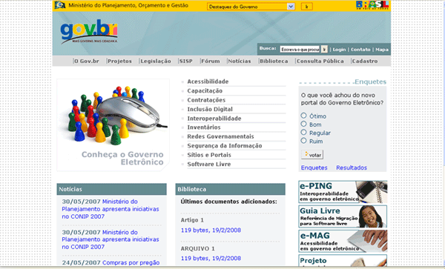
Secretaría de Logística y Tecnología de la Información
Portal del Programa brasileño de e-Gob
Centro de informaciones sobre el programa.
cerca de 20 mil usuarios registrados para recibir el boletín electrónico, participar de los foros y de las consultas públicas;
Media de 24 mil visitantes únicos/mes.
www.governoeletronico.gov.br
Notes:
Espacio virtual dónde tiene los estándares, normas, guías, foros de discusión y un módulo de
Consultas públicas para estrechar la relación del gobierno con la sociedad.

Slide 7
Secretaría de Logística y Tecnología de la Información
Principales áreas de actuación
  Directrices y normas para implementación de portales, servicios y otros contenidos electrónicos;
  Evaluación de servicios electrónicos para verificar la conveniencia para el ciudadano;
  Estudios y diagnósticos en la área de Gobierno Electrónico con énfasis en portales;
  Gestión de Portales y disponibilización de informaciones y servicios electrónicos.

Slide 8
Secretaría de Logística y Tecnología de la Información
Acciones y realizaciones
  Estándares;
  Inclusión Digital;
  Redes y Comunicación;
  Software Libre;
  Software Público.

Slide 9
Secretaría de Logística y Tecnología de la Información
Los Estándares
  e-PING – Estándares de Interoperabilidad de Gobierno Electrónico;
  e-MAG – Modelo de Accesibilidad de Gobierno Electrónico;
  Estándares Brasil e-Gob;
  Especificaciones de referencias;

Slide 10

Secretaría de Logística y Tecnología de la Información
Concepto:
Una arquitectura que define un conjunto mínimo de premisas, políticas y especificaciones técnicas que reglamentan la utilización de TIC en el Gobierno Federal, estableciendo las condiciones de interacción con los demás poderes y esferas de gobierno y con la sociedad en general.
Basado en la e-GIF – Government Interoperability Framework del gobierno britânico.
Notes:
Entonces como se ha expuesto en la diapositiva, la arquitectura trata de políticas generales y
de especificaciones técnicas de tic en gobierno federal brasileño
E-Ping -> foco: DEFINICIONES DE INTERCAMBIO DE DATOS. No aborda forma de la presentación de servicios de e-Gob.
Buenas prácticas de interfaz serán publicadas en breve en otro estándar.

Slide 11
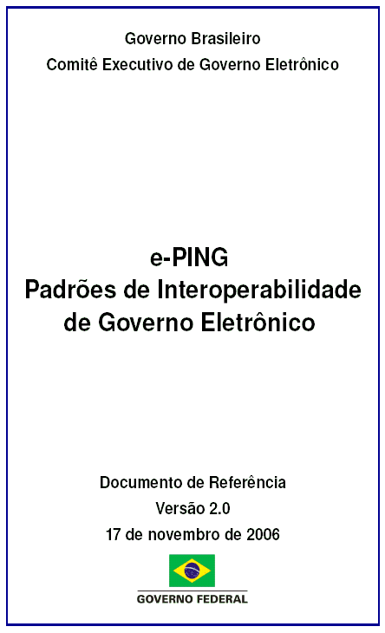
Secretaría de Logística y Tecnología de la Información
I n t e r c o n e x i ó n
(mensajería; infraestructura de red; y servicios de red)
S e g u r i d a d
(seguridad en la comunicación de datos; criptografia; redes inalámbricas; entre otros)
M e d i o s d e a c ce s o
(Define las cuestiones relativas a los estándares de los dispositivos de
acceso a los servicios de e-Gob.)
Organización y intercambio de informaciones
(aspectos relativos al gerenciamento y a la transferencia de informaciones
en los servicios de e-Gob.)
A r e a s d e i n t e g r a c i ó n p a r a e-G o b
(directrices para nuevas formas de integración y para intercambio
de informaciones basados en las definiciones de E-PING)
El proceso de seleción y homologación de estándares tecnológicos presenta cinco níveles de situaciones: Adoptado (A), Recomendado (R), En Transición (T), En Estudo (E) y Estudo Futuro (F).
Notes:
como ya hablé las especificaciones técnicas tratan de interconexión,...en el
También hay cinco niveles de situaciones de cada especificación. A, R, T, E y F.
La primera versión había 111 especificaciones dieses 2 se situaban en el nivel Adoptado. En la versión de 2010 aproximadamente 200 especificaciones. En el nivel adoptado son 48)
I n t e r c o n e x i ó n
(conjunto de protocolos: IP/Ipv6, Webservice/XML - equis,m, l) e-mail y ftp)
S e g u r i d a d
(IP securidad, eMail seguridad, criptografia, reglas de desarrollo entre otros)
Medios de acceso
(navegadores; formato de intercambio de hipertexto; archivos para referencia geográfica; y otros)
Organización y intercambio de informaciones
(catalogo estándar de metadatos, Lista de asuntos de Gobierno y lenguajes de acceso)
A r e a s d e i n t e g r a c i ó n p a r a e-G o b
(catálogo de referencias XML, análisis de temas y áreas de integración, guía de interoperabilidad y de implantación de servicios, modelo para documentación de web services, arquitectura referencial de interoperabilidad de los sistemas informatizados de gobierno entre otros.)

Slide 12




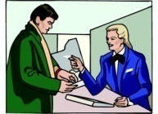



Secretaría de Logística y Tecnología de la Información
Público de alcance
Ciudadanos
Instituciones
Gobiernos
Servidores
Dispositivos
de Aceso
Mostrador de Atención
Teléfono
Internet
TV Digital
Portales del Gobierno
Gestión
Politicas
Especificaciones
Metadatos
Taxonomía
Catálogo
Datos Comunes
Capa de Integración de Gobierno
Gobierno Integrado
e-PING
Sistema 1
Sistema 2
Sistema 3
Sistema n
Procesos entre sistemas
Sistemas de Gobierno: Legados, Nuevos Sistemas
Notes:
Entonces comprendemos nuestra arquitectura con el siguiente dibujo
Donde por medio de una estructura matricial y una visión orientada a los diversos públicos de alcance
permitan al Estado disponibilizar una gama de servicios electrónicos a través de multiples canales.

Slide 13
Secretaría de Logística y Tecnología de la Información
Accesibilidad para todos - TIC Hogares
Dificultades encontradas en el uso de Internet
  El acceso a sitios con páginas muy pesadas - 46%
  No encontrar la información en el sitio web - 35%
  Leer un texto largo - 29%
  páginas pop up - 28 %
  Razones para no usar e-gov - servicios electrónicos
  Prefieren el contacto personal - 46%
  Preocupación por la seguridad de los datos - 14%
  Servicios difíciles de encontrar - 12%
  Servicios no disponibles - 11%
  El uso de Internet para el contacto con la Administración pública es muy complicado - 9%

Slide 14
Secretaría de Logística y Tecnología de la Información
Accesibilidad
Concepto
Accesibilidad se considera con respecto a locales, productos, servicios o informaciones efectivamente disponibles al mayor número y variedad posible de personas, independientemente de sus capacidades físico-motoras, perceptivas, culturales y sociales.
Iniciativas
e-MAG – Modelo de Accesibilidad de Gobierno Electrónico
ASES – Evaluador y Simulador de Accesibilidad de Sitios

Slide 15

Secretaría de Logística y Tecnología de la Información
e-MAG
El principal objetivo del Modelo de Accesibilidad del Gobierno Electrónico (E-MAG) es generar un conjunto de recomendaciones a ser considerado para que el proceso de accesibilidad de los sitios y portales del Gobierno Brasileño sea llevado a cabo de forma estandarizada y, al mismo tiempo, de fácil implementación, coherente con las necesidades brasileñas y en conformidad con los estándares internacionales.

Slide 16
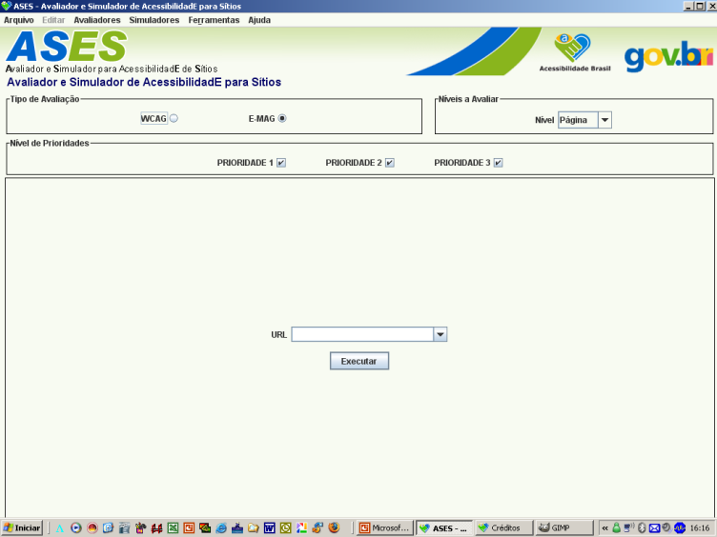
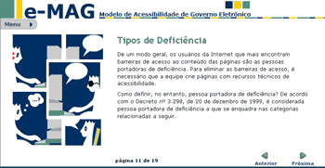
Secretaría de Logística y Tecnología de la Información
e-MAG
Instrumentos
ASES - Evaluador y Simulador de Accesibilidad de Sitios - es una herramienta que permite evaluar, simular y corregir la accesibilidad de páginas, sitios y portales.
Cursos en-línea - divulgación y capacitación de profesionales. Los cursos son compuestos por contenidos disponibilizados en ambiente virtual, ejercicios de evaluación y documentos de apoyo.

Slide 17
Secretaría de Logística y Tecnología de la Información
Estándares Brasil e-Gob
Objetivos
    Establecer estándares de calidad de uso, dibujo, arquitectura de información y navegación;
    Establecer un flujo de creación, desarrollo y mantenimiento en la gestión de los sitios Gubernamentales;
    Consolidar la accesibilidad;
    Crear artefactos de acuerdo con los estándares establecidos por el W3C.

Slide 18
Secretaría de Logística y Tecnología de la Información
Estándares Brasil e-Gob
Los Estándares Brasil E-Gob estarán constituidos por los siguientes componentes:
    Cartilla de codificación - ya disponible
    Guía de administración – ya disponible
    Cartilla de usabilidad – ya disponible
    Cartilla de dibujo y arquitectura de contenido - 2º semestre 2011
    Cartilla de redacción (webwriting) – ya disponible
    Modelos y archivos-base - 2º semestre 2011

Slide 19
Secretaría de Logística y Tecnología de la Información
Especificaciones de referencias
Tiene por objetivo facilitar el proceso de compra, mejorar la calidad de los productos adquiridos, racionalizar el uso de los recursos públicos y ampliar los ganancias de escala.
Fueron publicadas hasta el momento:
  especificaciones de estaciones de trabajo,
  Notebooks
  Equipo de comunicaciones y redes
  =➔ concepto de la compra compartida y centralizada

Slide 20
Secretaría de Logística y Tecnología de la Información
Inclusión Digital
Algunos números - tic hogares
  Hogares con computadoras - 35%
  Hogares con acceso a Internet - 27%
  Población de usuarios de Internet - 41 %
    74% computadora alto costo
    49% Internet alto costo
  El acceso a Internet
    57% hogares
    34% lanhouses …..
    4% centros públicos

Slide 21
Secretaría de Logística y Tecnología de la Información
Inclusión Digital
Ciudadano Conectado - Computadora para Todos
  Líneas de financiación con intereses reducidos para máquinas con configuración aprobada por el Gobierno;
  Equipos con sistema operacional y aplicativos en software libre;
  Cadena productiva con la ampliación de la industria y la generación de colocaciones y renta;
Una Computadora por Alumno
  Disponibiliza laptops para estudiantes de escuelas públicas a fin de insertarlos en el mundo digital.

Slide 22
Secretaría de Logística y Tecnología de la Información
Inclusión Digital
Programa Computadora para Profesores
Conjunto de iniciativas de calificación de la educación brasileña para estimular el acceso de profesionales de esta área en la adquisición de computadoras portátiles (notebooks).
  El público-destinatario son docentes de las redes pública y privada acreditadas en el Ministerio de Educación (MEC);
  Promover la inclusión digital de los docentes por medio de la compra de computadoras portátiles (notebook) y programas de computadora (softwares);

Slide 23
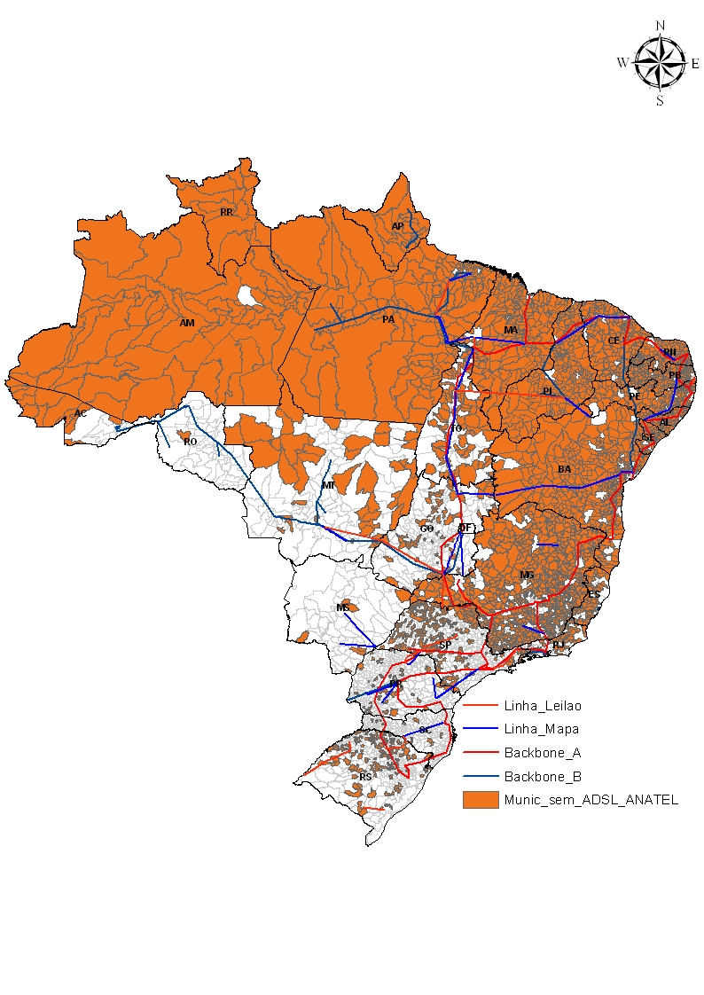
Secretaría de Logística y Tecnología de la Información
Redes y Comunicación
Banda Ancha en las escuelas
  62 000 escuelas urbanas con laboratorios
  Plan Nacional de Banda Ancha
  Casi 3.000 Municipios sin infraestructura de Banda Ancha

Slide 24
Secretaría de Logística y Tecnología de la Información
Software Libre
  El software libre debe ser entendido como opción tecnológica del Gobierno Federal. La elección del software libre como opción prioritaria donde sea posible, encuentra soporte también en la preocupación en garantizar al ciudadano el derecho de acceso a los servicios públicos sin obligarlo a usar plataformas específicas.
    Publicación del Guía Libre – Referencia de Emigración para Software Libre;
    Portal do Software Libre (www.softwarelivre.gov.br) ;
    Portal do Software Público (www.softwarepublico.gov.br);
    Mercado Público Virtual (http://www.mercadopublico.gov.br/) .

Slide 25

Secretaría de Logística y Tecnología de la Información
Portal del Software Público Brasileño
  Creado en abril de 2007
    situación Actual
      Más de 110.000 usuarios
      Casi 500 proveedores de servicios
      51 soluciones disponibles
      Acuerdo entre 18 paises iberoamericanos
      Asociación para la internacionalización con el CLAD y el PNUD

Slide 26
Secretaría de Logística y Tecnología de la Información
Portal del Software Público
  El software público brasileño es un tipo específico de software que adopta un modelo de licencia libre del código fuente, la protección de la identidad original, nombre, marca, código fuente, documentación y otros artefactos relacionados con el modelo de licencia pública- LPM y está disponible en la Internet en un entorno virtual público, es tratado como un beneficio para la sociedad, el mercado y los ciudadanos...

Slide 27

Secretaría de Logística y Tecnología de la Información
COMUNIDAD, CONOCIMIENTO, COLABORACIÓN
Y COMPARTIR
www.softwarepublico.gov.br/4cmbr
3500 miembros registrados, casi 1.000 municipios

Slide 28
Secretaría de Logística y Tecnología de la Información
SERVICIOS DISPONIBLES
  Chats
  Foros de discusión
  Historias de éxito
  FAQ
  Eventos
  Soluciones para Municipios

Slide 29
Secretaría de Logística y Tecnología de la Información
SOLUCIONES DE GESTIÓN MUNICIPAL
Gestión integrada de la Ciudad
Gestión escolar
Gestión de la red de seguridad para niños y adolescentes
Protocolo de documentos electrónicos
Factura electrónica
Gestión de la planificación estratégica
Gestión de Vehículos
Gestión de las empresas de suministro de agua

Slide 30
Secretaría de Logística y Tecnología de la Información
Sitios y Portales
    COMPRASNET – Portal de Compra del Gobierno Federal (www.comprasnet.gov.br );
    Portal de Inclusión Digital (http://www.inclusaodigital.gov.br/);
    Portal de Software Público Brasileño (www.softwarepublico.gov.br);
    Páginas de la Transparencia y Portal de la Transparencia (www.transparencia.gov.br);
    Portal Brasil (www.brasil.gov.br).

Slide 31
Secretaría de Logística y Tecnología de la Información
Algunos Proyectos en Curso
Estímulo del uso de compartido de las bases de datos;
Infraestructura Nacional de datos Abiertos
Investigación de necesidades (instituciones y usuarios);
Orientación del usuario (enfoque eventos de la vida y grupos de servicios);
Identificación de servicios de alto impacto;
Estimular la adopción de los estándares en los estados y municipios;
Elaborar políticas de comunicación agresiva;
Estimular la cooperación regional e internacional;
Articular junto a los órganos el desarrollo de nuevos servicios públicos por canales electrónicos;

Slide 32
Secretaría de Logística y Tecnología de la Información
Algunos Proyectos en Curso
RIC - Registro de identificación civil
Implementacíon de ambiente único – Ventanilla (Decreto de simplificación);
Portal de Participación ciudadana - integrada con las redes sociales
Plan nacional para personas con discapacidad
Seminario de tecnología para los municipios
  25/10/11 – 26/10/2011 e 27/10/2011 em Brasília
Pre-conferencia sobre e-gobierno
  las mismas fechas

Slide 33
¡MUCHAS GRACIAS!
João Batista Ferri de Oliveira
Diretor
Departamento de Gobierno Electrónico
Secretaría de Logística y Tecnología de la Información
Ministerio de La Planificación
batista.ferri@planejamento.gov.br
+55 (61) 2020-1319

